Slide 1






Bijeenkomst Pilot Geluid
Gooi en Vechtstreek 15 december 2022

Slide 2
Inhoud
  Welkom en programma
  RIVM: Citizen Sensing & Geluid
      Het GLIMI project
      Pauze
      Interesses en meetlocaties bepalen
      Onderzoeksplan en GLIMI portal
      Afsluiting

Slide 3
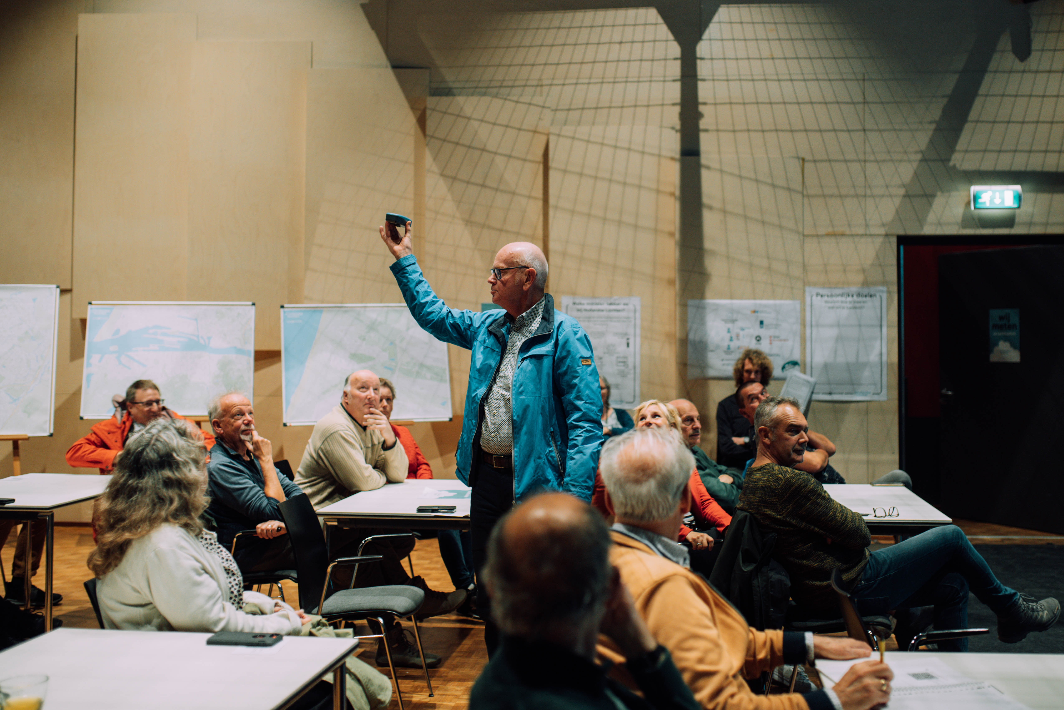

Slide 4
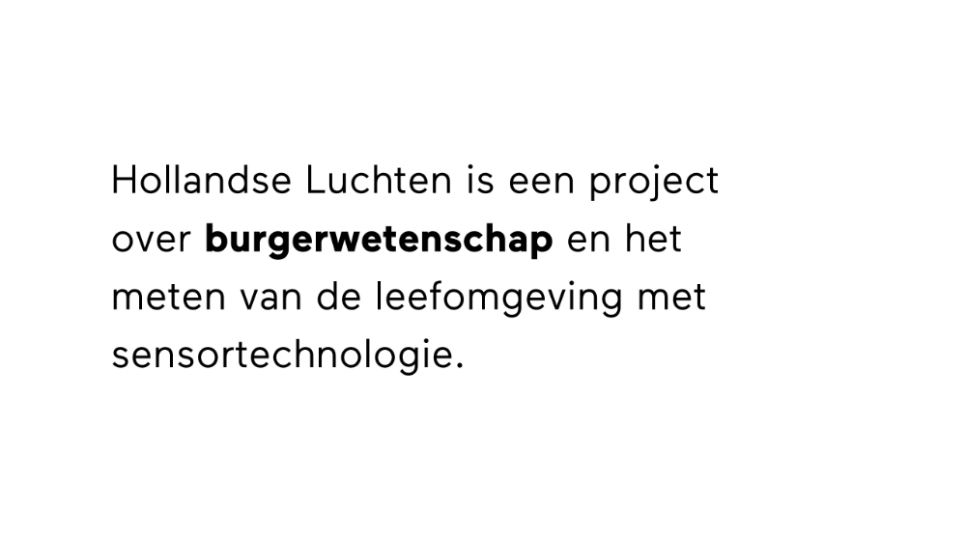
Hollandse Luchten is een project over burgerwetenschap en het meten van de leefomgeving met sensortechnologie.

Slide 5
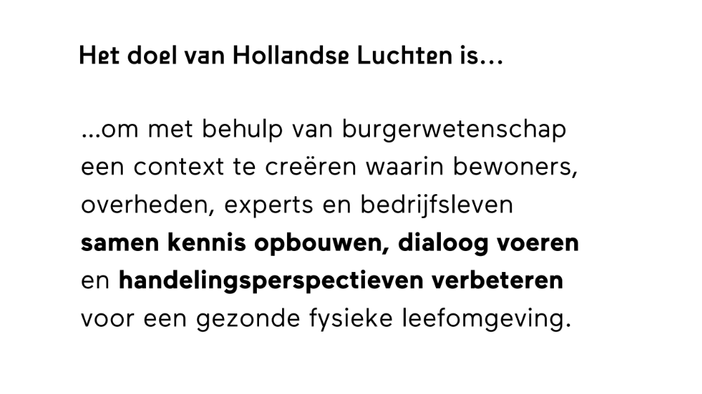
Het doel van Hollandse Luchten is...
…om met behulp van burgerwetenschap een context te creëren waarin bewoners, overheden, experts en bedrijfsleven samen kennis opbouwen, dialoog voeren en handelingsperspectieven verbeteren voor een gezonde fysieke leefomgeving.

Slide 6
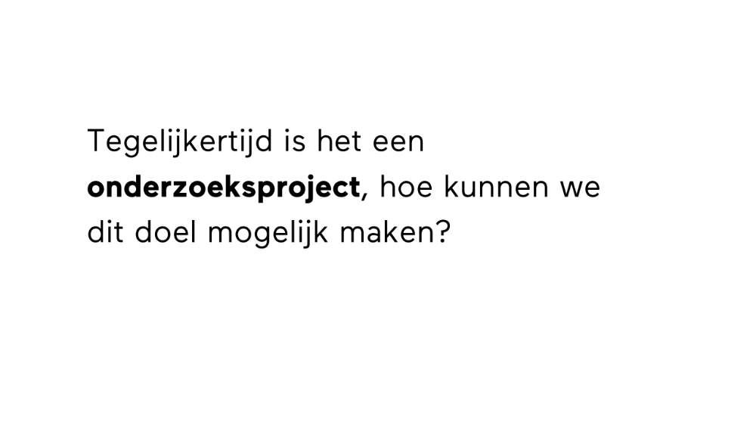
Tegelijkertijd is het een onderzoeksproject, hoe kunnen we dit doel mogelijk maken?

Slide 7
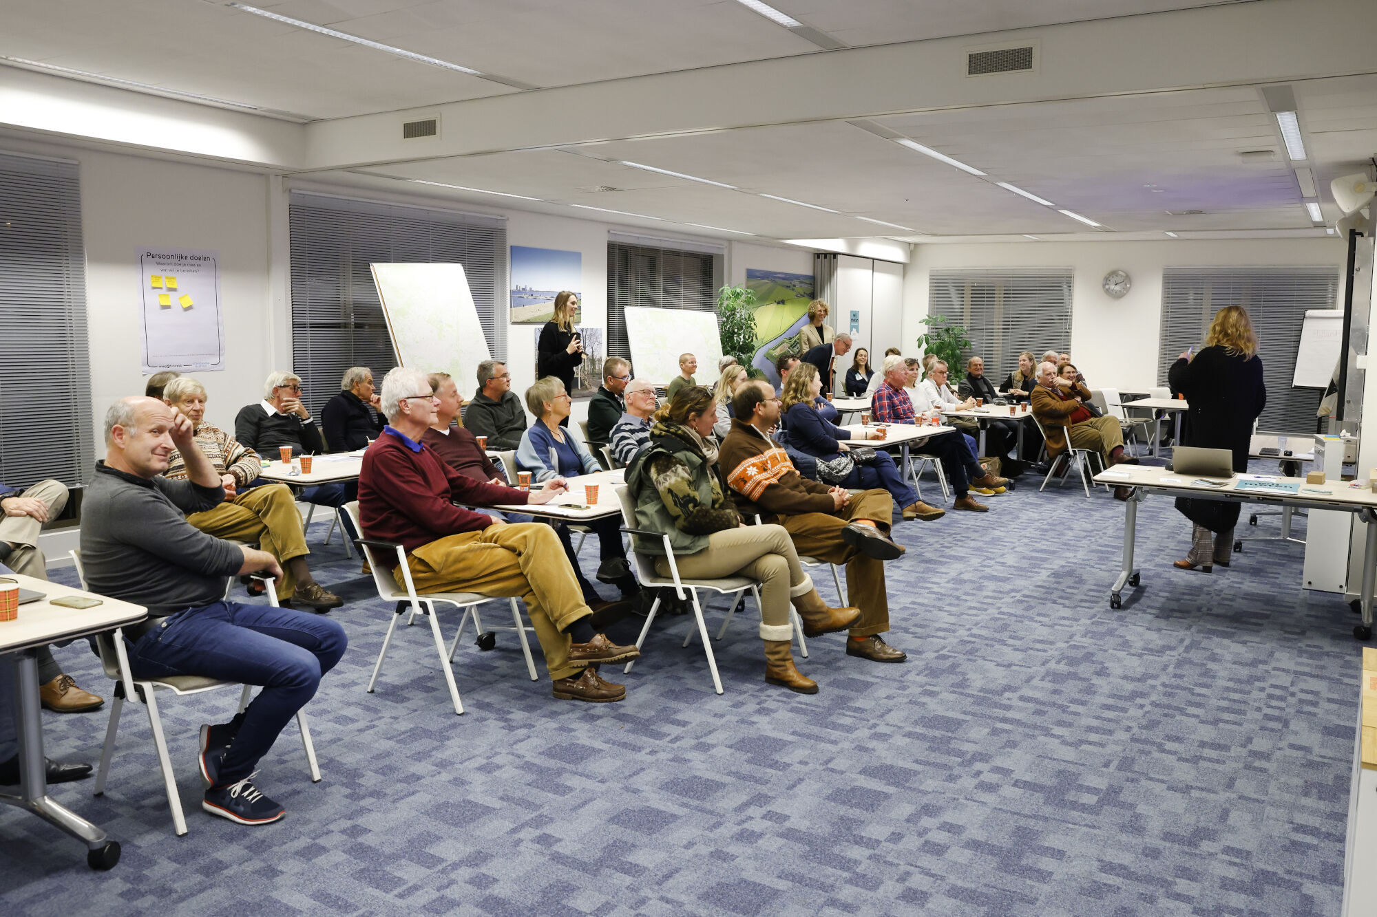

Slide 8
Samen meten we luchtkwaliteit

Slide 9
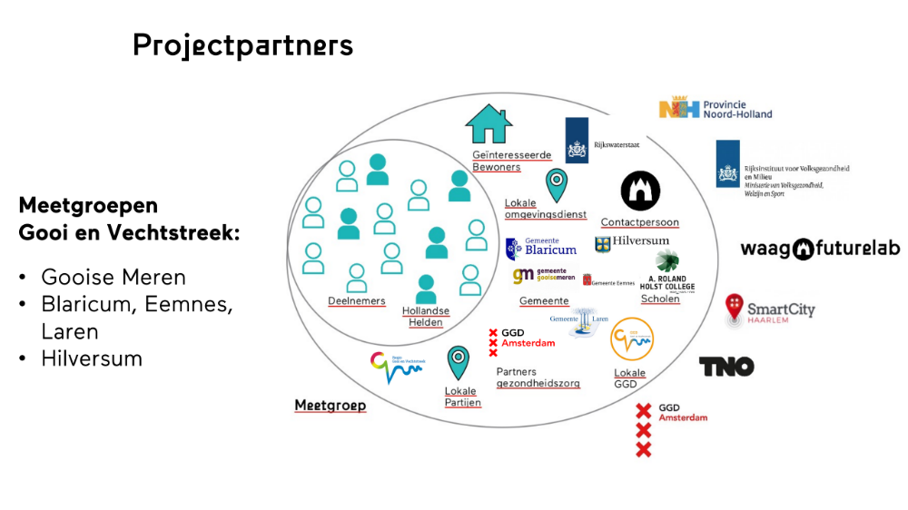
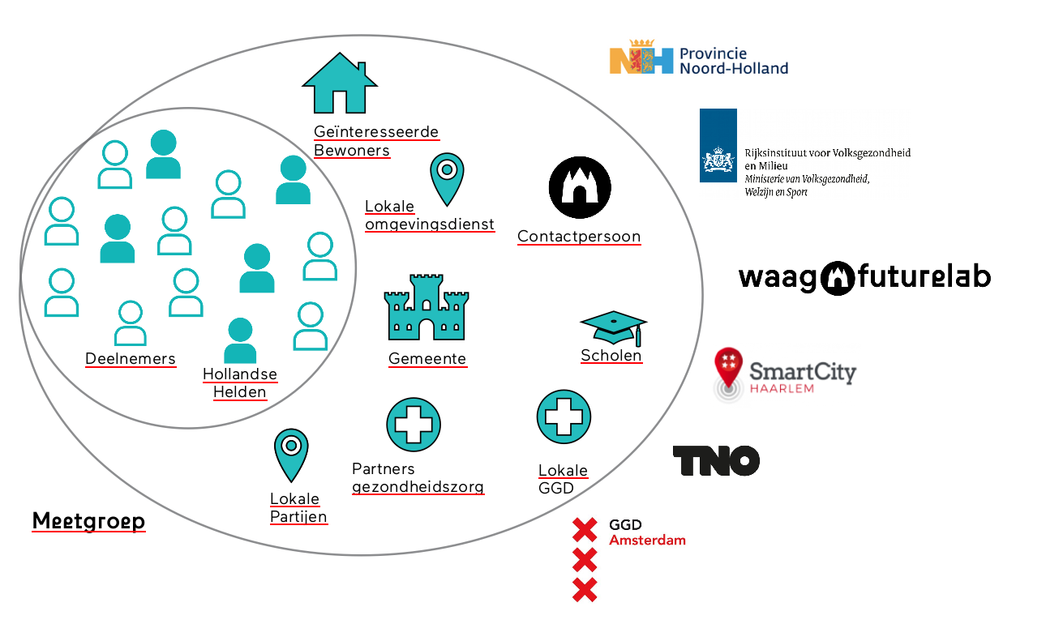





Partners
Meetgroep Zaanstad:
Koog a/d Zaan
Kogerveld
Saense Onderwonenden Schiphol
Notes:
Lokale partners: GGD Zaanstreek & Waterland – Gemeente Zaanstad – Globe scholen: St Michael College, Blaise Pascal College

Slide 10
Pilot: meten van geluid

Slide 11
Pilot: meten van geluid
Gooise Meren & BEL-gemeenten
Onderdeel van het GLIMI project: combinatie van objectieve geluidsmetingen en geluidsbelevingen.
Vier geluidsmeters beschikbaar. Daarnaast verzamelen van geluidsbelevingen middels een digitale portal.
Meetperiode van +/- 3 maanden
Geluidswandelingen en data-analyse

Slide 12
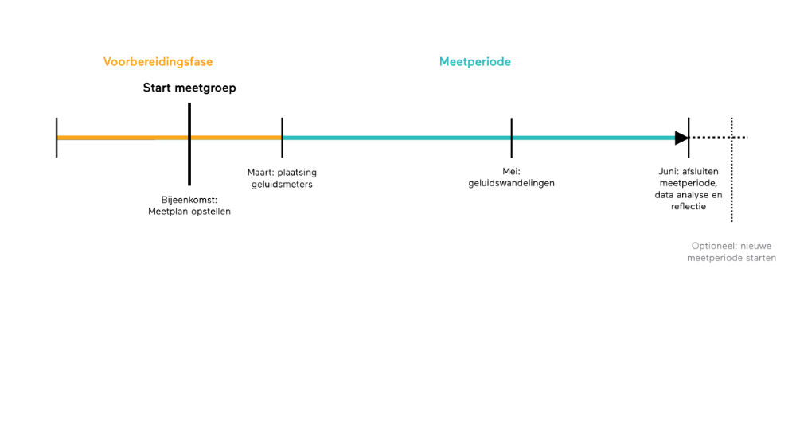

Slide 13
Presentatie RIVM: Citizen Sensing en Geluid

Slide 14
Citizen sensing en geluid
Hester Volten, Nick Mabjaia

Slide 15

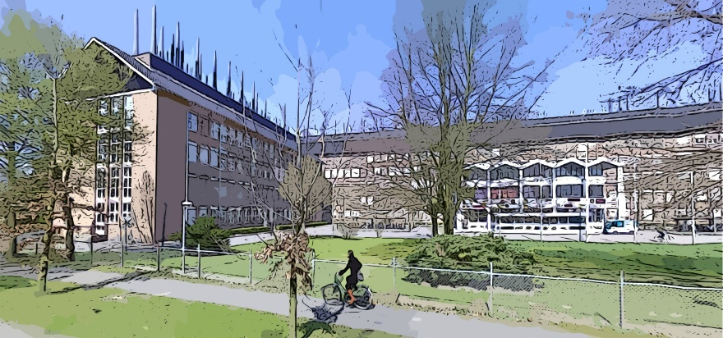
Rijksinstituut voor Volksgezondheid en het Milieu
Sinds 1909
Onderzoek voor beleid
Actuele onderwerpen:
Corona-crisis
Stikstof-crisis

Slide 16


Wat is geluid?
Geluidgolf = drukschommelingen in de lucht

Slide 17

Wat is geluid?
Geluidgolf = drukschommelingen in de lucht

Slide 18

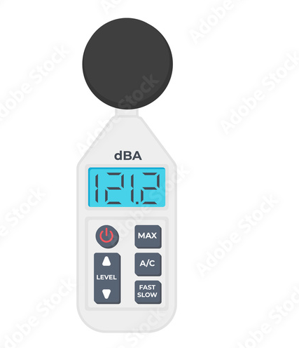
Wat is geluid?
Geluidgolf = drukschommelingen in de lucht

Slide 19
Wat is geluid?
Geluidgolf = drukschommelingen in de lucht
Trilling = drukschommeling in de bodem en dergelijke
  – fundering – etc…

Slide 20
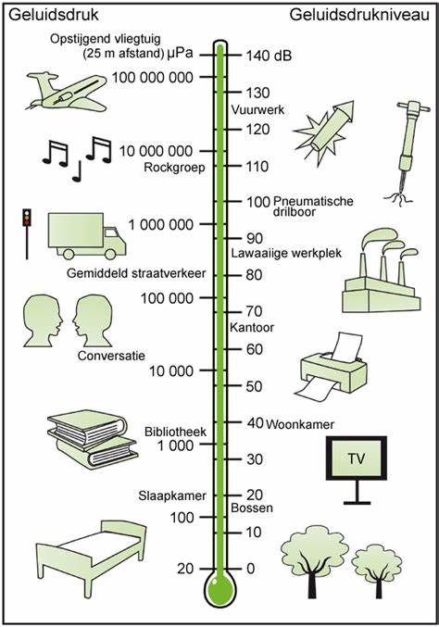
Geluidniveau
Geluidniveau in decibel (dB)
  Menselijk gehoor: 0-30dB tot 140 dB
  Logaritmische schaal
    50dB + 50dB = 53dB
    60dB + 40dB = 60,04dBB
10⁰ = 1
10¹ = 10
10² = 100
10³ = 1000
10⁴ = 10000
10⁵ = 100000
Logaritmische schaal is een truc om grote verschillen te zien of horen

Slide 21
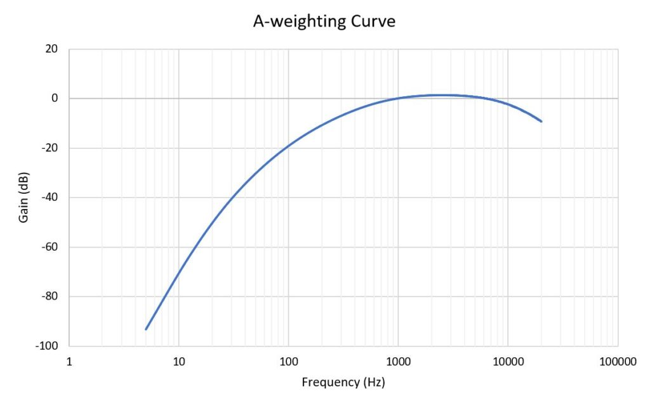



Frequenties - toonhoogte
  Mens: 20-20.000Hz
  A-weging – correctie voor wat een mens hoort

Slide 22
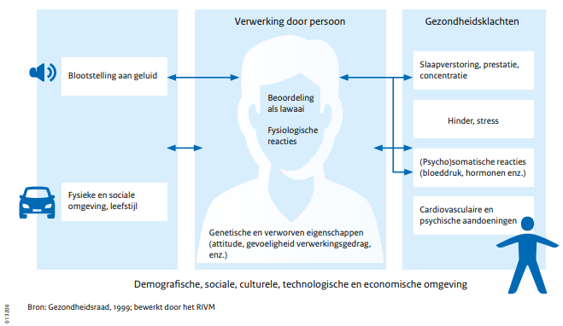
Geluid en gezondheid
Veel Nederlanders
hebben last van geluid
(schatting 259.000)
Of je last hebt van geluid hangt af van:
geluidniveau
toonhoogte
het soort geluid
wie maakt het geluid en wanneer?
hoe gevoelig ben je voor geluid?
Effecten van vliegtuiggeluid op mensen | vliegtuiggeluid.nl

Slide 23
Welk geluid heb je last van?
  Officiële maat
  L_{den}
    Berekeningen
    Jaargemiddelde
    Avond: +5, nacht: +10
Wat je (zelf) wil meten
  L_{EQ} = kort tijdsgemiddelde (bv 10 sec of 1 min)
  Beleving!

Slide 24
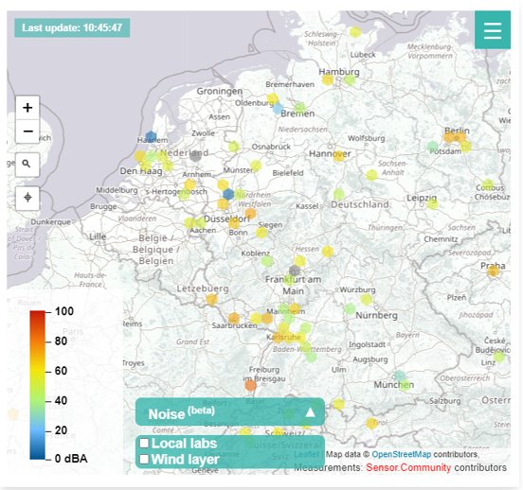
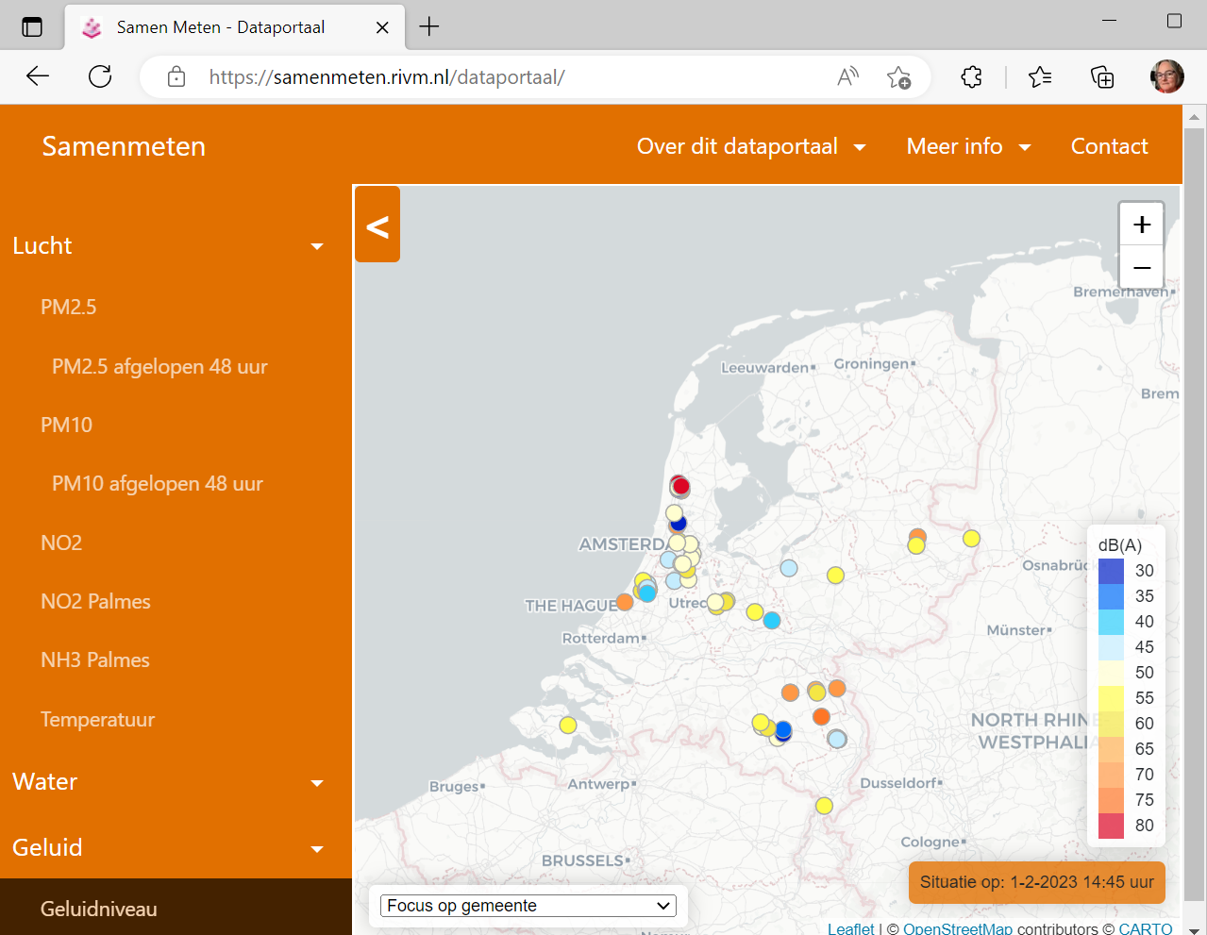
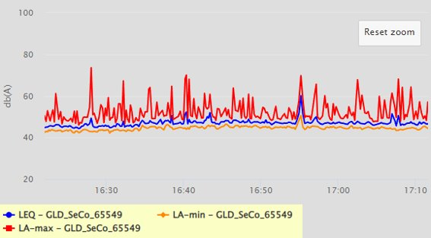

Zelf geluid meten met sensoren
Data:
  https://samenmeten.rivm.nl/dataportaal
  https://sensor.community

Slide 25
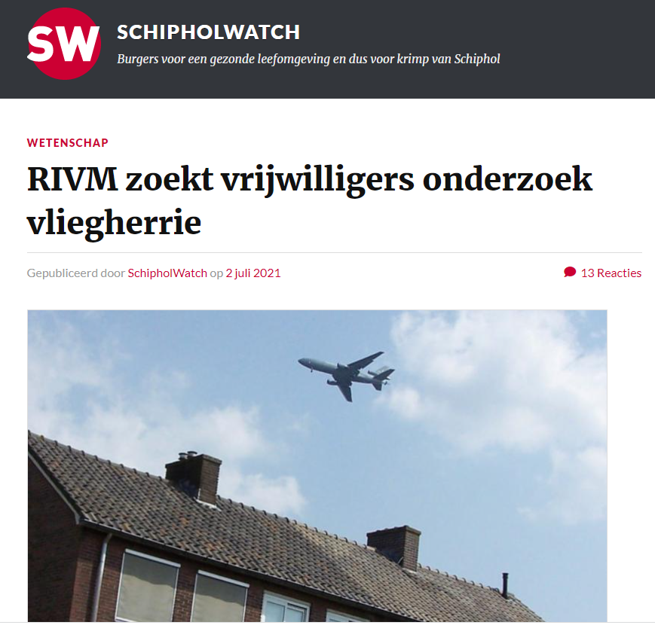
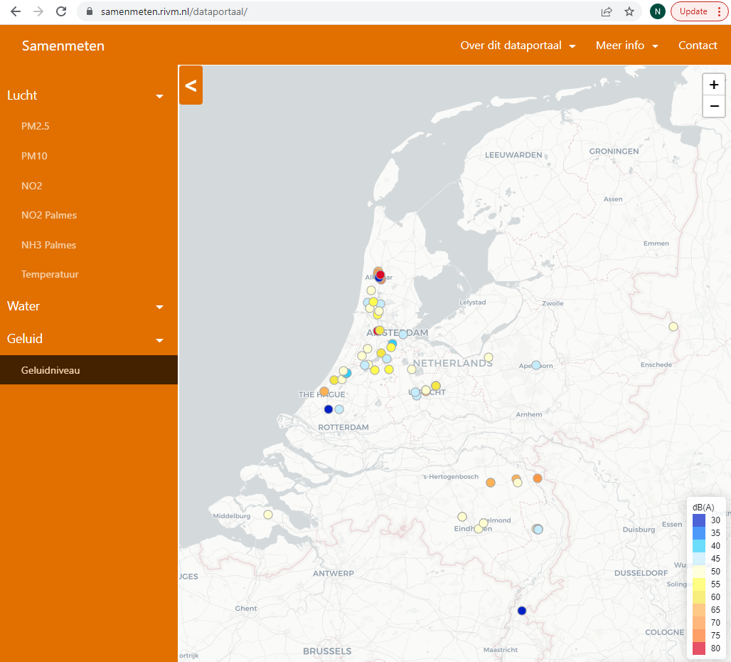
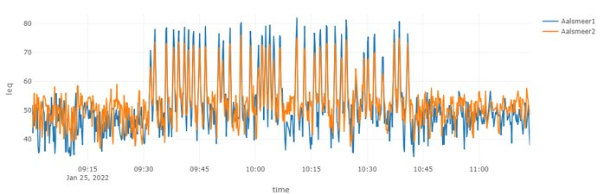
Vliegtuiggeluid
Belevingsapp

Slide 26
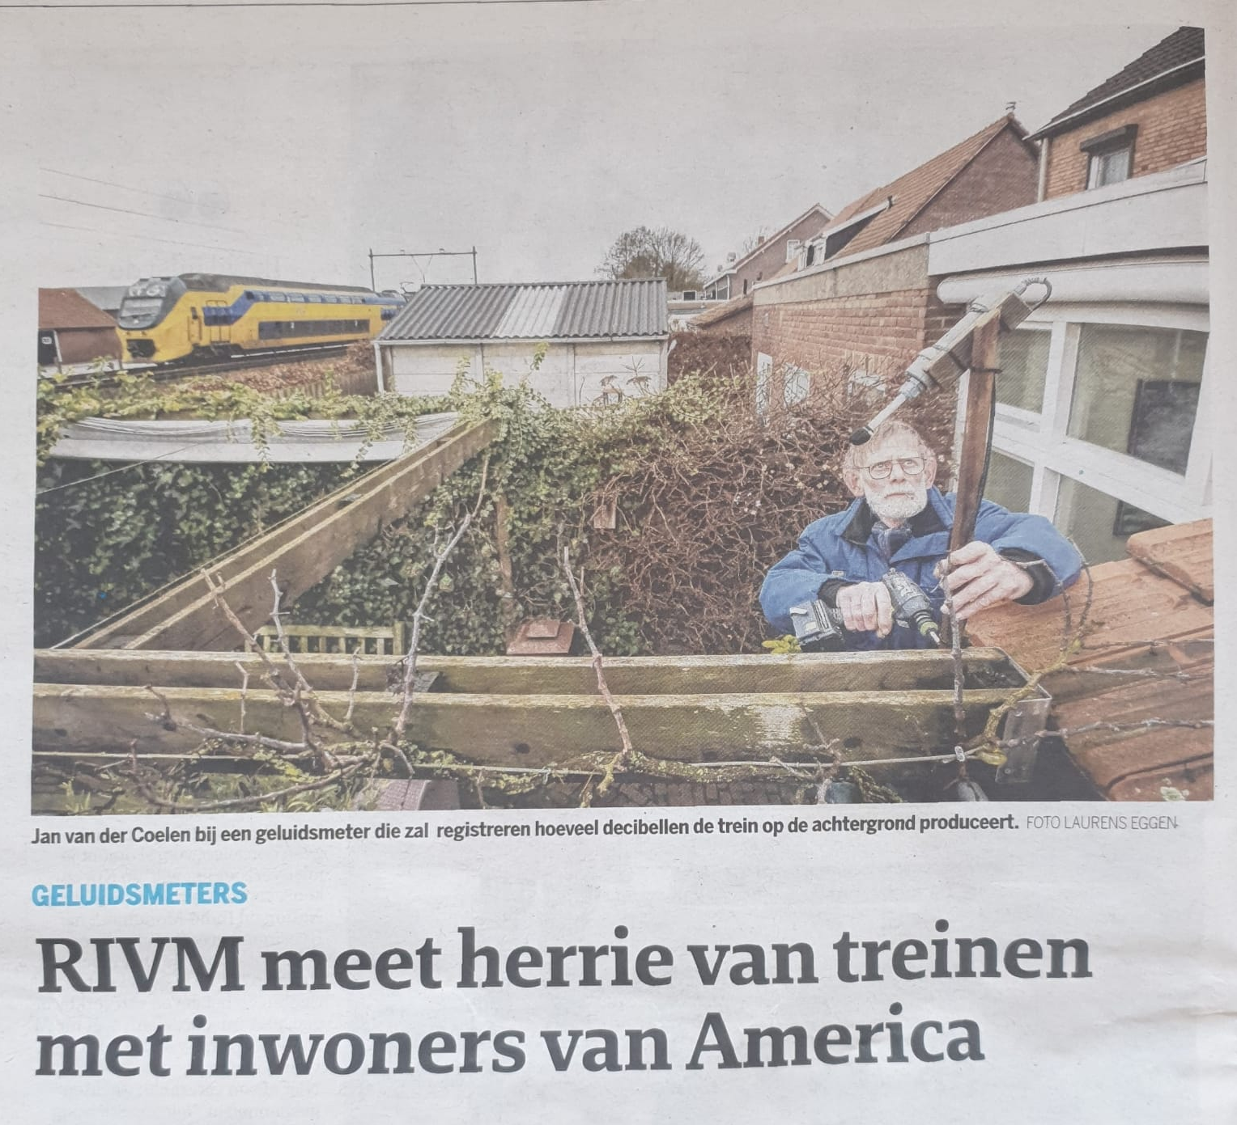
Spoorweggeluid

Slide 27
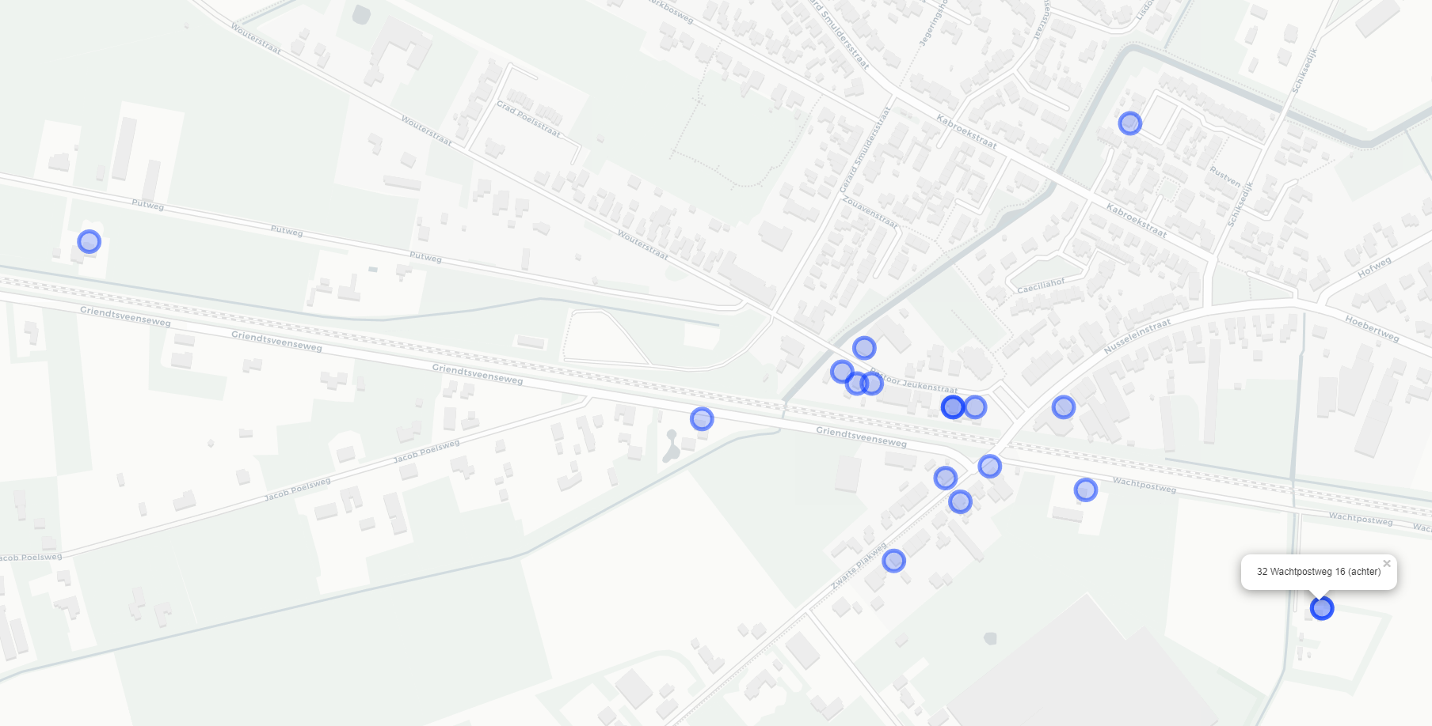
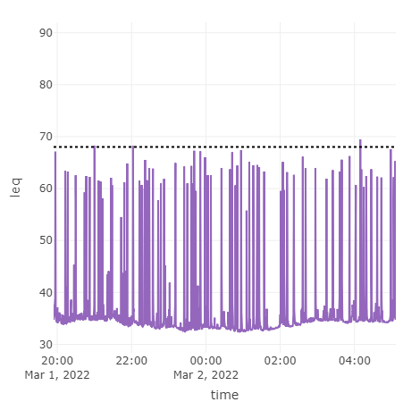
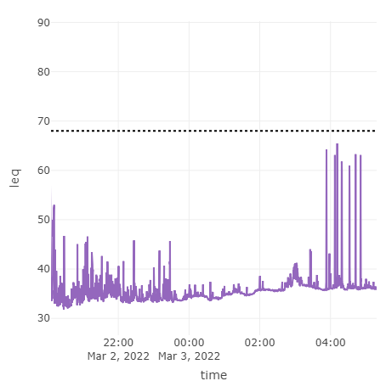
Spoorweggeluid America
Beleving
Hoe goed heb je geslapen?

Slide 28

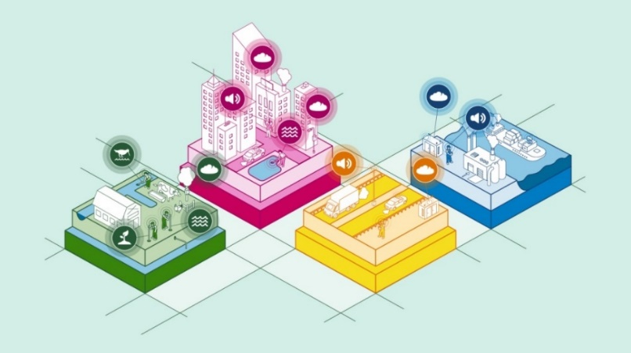

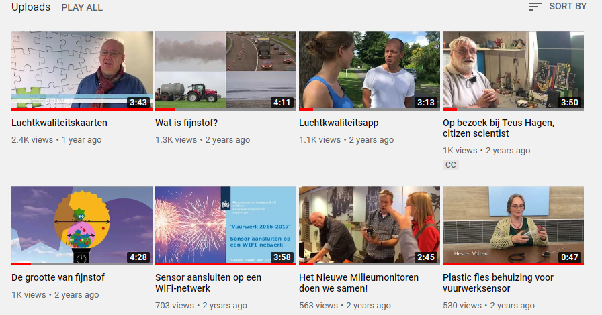
Meer info
@samenmeten
Samen milieu meten
  samenmeten.nl
  samenmeten.rivm.nl/dataportaal

Slide 29
Het GLIMI-project

Slide 30



GeluidsLandschap Instant Monitoring Infrastructuur
Notes:
Wat betekent GLIMI? GLIMI staat voor Geluidslandschap Instant Monotoring Infrastructure. Dat betekent dat GLIMI zich richt op innovatieve manieren om geluidslandschappen te monitoren en inzichtelijk te maken.
GLIMI is een samenwerkingsproject tussen Munisense en SoundAppraisal.
Munisense werkt samen met overheden, omgevingsdiensten en adviseurs om de leefomgeving real-time inzichtelijk te maken op het gebied van omgevingskwaliteit
SoundAppraisal ontwikkelt al jaren software die geluidssignalen kan analyseren, interpreteren en visualiseren. Dit doen we vanuit de soundscape benadering.

Slide 31
SOUNDSCAPE BENADERING
“De geluidsomgeving zoals die wordt ervaren en geïnterpreteerd door een individu of groep, in context”
Notes:
Binnen het GLIMI project hanteren wij de soundscape benadering. Het woord soundscape het betekent “De geluidsomgeving zoals die wordt ervaren en geïnterpreteerd door een individu of groep, in context”
Dit betekent dat het niet gaat om de objectieve eigenschappen van de geluidsomgeving zelf, zoals decibellen, maar om de subjectieve manier waarop deze geluidsomgeving wordt ervaren. Een fijne geluidsomgeving, of hinder is namelijk ook een kwestie van ervaring, die ook kan optreden als er aan objectieve normen wordt voldaan.
Maar geluidservaring gaat verder dan hinder. De verschillende belevingen worden binnen onze benadering gevat in een geluidsbelevingsstructuur, omschreven in zogenaamde soundscape etiketten.

Slide 32
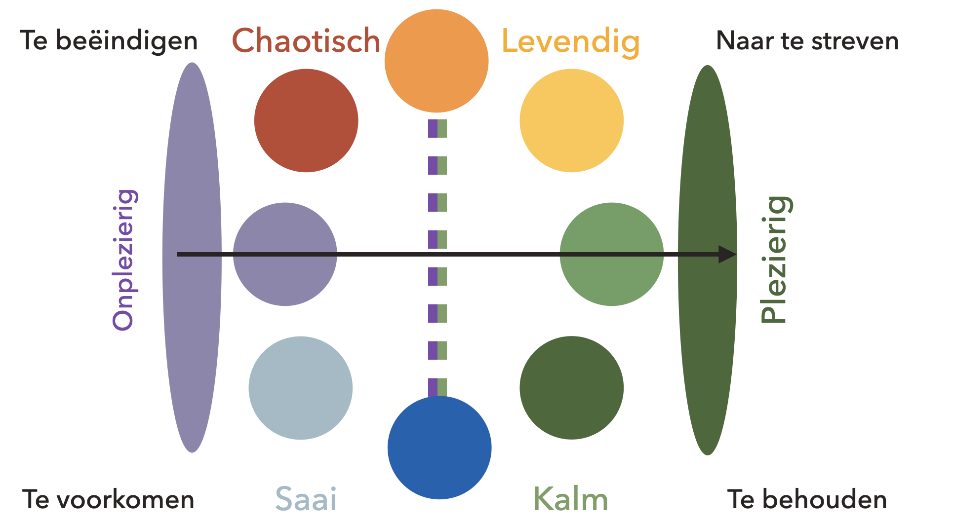
STRUCTUUR VAN GELUIDSBELEVING
Notes:
De soundscape benadering draait dus om geluidsbeleving. En ondanks dat iedereen geluid anders beleeft, is daar toch een structuur te herkennen in de manier waarop we dat doen.
En die structuur ziet er als volgt uit
Deze structuur wordt gevormd door 2 assen: druk-stil en prettig-onprettig
Deze assen zorgen voor 4 kwadranten: kalm, saai/monotoon, chaotisch en levendig
En op elk moment bevinden we ons ergens op deze structuur
Bijvoorbeeld:
druk + plezierig = levendig
Stil + onplezierig = saai/monotoon
Op deze manier kunnen er woorden worden geplakt op de subjectieve beleving van geluid, die simpelweg niet te vatten zijn in decibellen.
Hoorbare Veiligheid
De manier waarop deze structuur is opgebouwd heeft alles te maken met hoorbare veiligheid: de mogelijkheid om via ons gehoor veiligheid vast te stellen in de omgeving. Als ‘veiligie’ geluiden – zoals vogeltjes, kletsende mensen, rommelende buren - makkelijk te interpreteren zijn, is het makkelijker om de veiligheid in de omgeving in te schatten en dat stelt ons brein gerust en kunnen we ontspannen. Als het moeilijk is om geluiden te interpreteren, doordat bepaalde geluiden afwezig zijn of niet goed hoorbaar door maskerende ruis, dan wordt het steeds lastiger om de situatie om ons heen in te schatten. Hierdoor worden we vanzelf alerter en minder ontspannen, wat hinder veroorzaakt.

Slide 33
GLIMI ONDERZOEKSMETHODEN
1. Geluid meten met NP2 NMS van Munisense
  24/7 meten, verwerken en opslaan van objectieve geluidsdata
2. Signaalanalyse
  Soundscape software van SoundAppraisal
3. Geluidsbeleving via bewonerfeedback
  Soundwalk
  GLIMI webportal
Notes:
METHODEN
Binnen de GLIMI pilots werken we met verschillende onderzoeksmethoden, die samen de soundscape analyse oplevert. Deze methoden zijn ruwweg op te delen in 3 onderdelen:
Meten en verwerken van geluid door Munisense – Dus we meten op verschillende punten in een wijk het geluid, die we verwerken en opslaan via de slimme meetinfrastructuur van Munisense
We Analyseren en interpreteren geluidsdata - door middel van de innovatieve software van SoundAppraisal wordt een signaalanalyse uitgevoerd en de geluidsdata gevisualiseerd. Uit deze analyse komt een soundscape schatting
Ook werken we met bewonerfeedbackmethoden, waarbij we inzicht krijgen in de subjectieve geluidsbeleving van bewoners in het onderzoeksgebied. Dit doen we via een
Luisterwandeling, en een
GLIMI Webportal

Slide 34
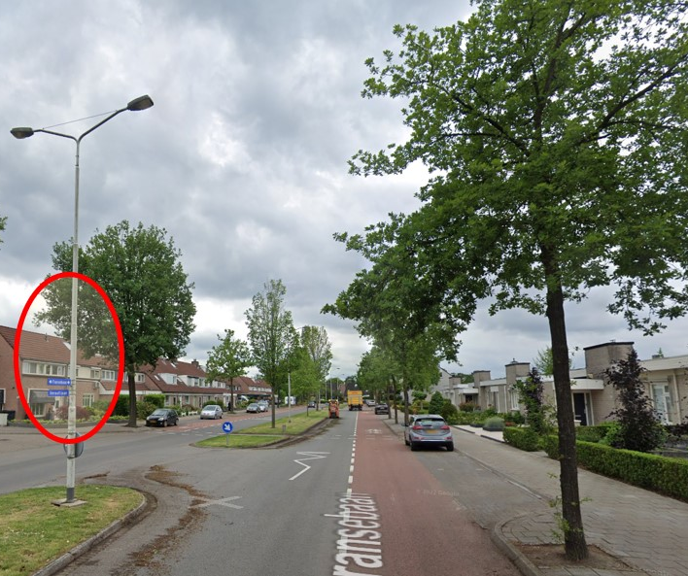
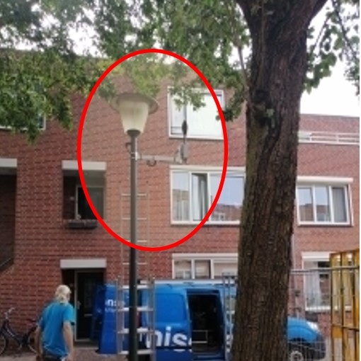
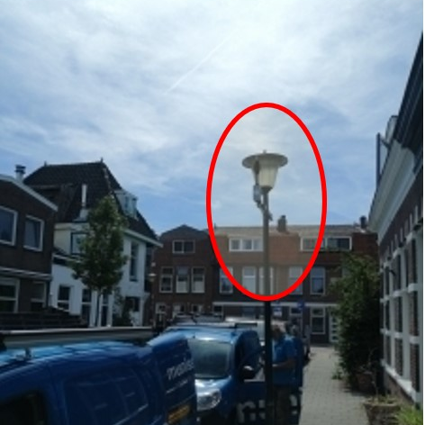
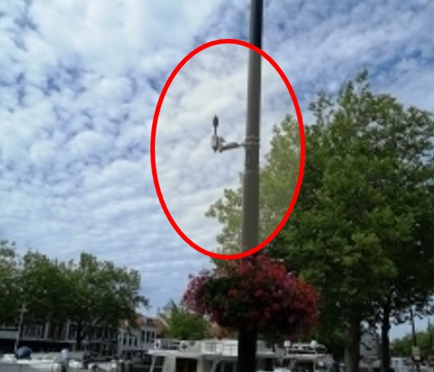
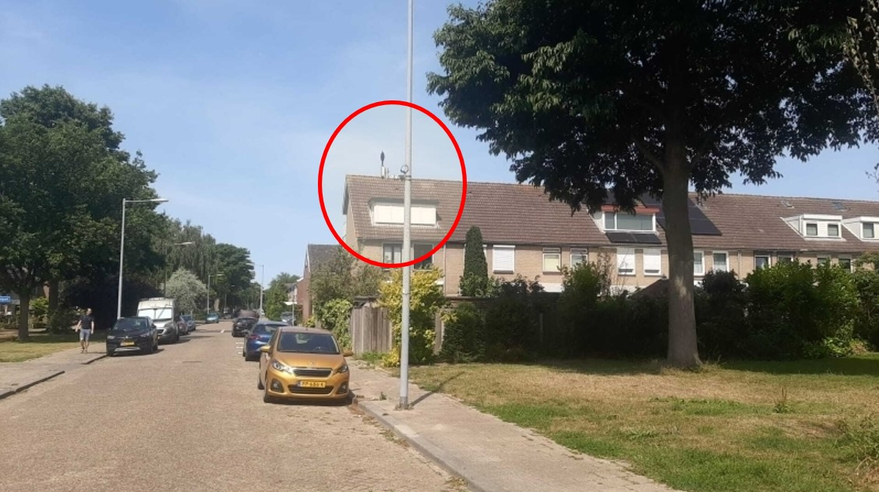
1. GELUID METEN
24/7 geluid meten en verwerken
Verschillende locaties binnen onderzoeksgebied, afgestemd met locale overheid en/of bewoners
Verschillende typen geluidsomgevingen
Notes:
De eerste methode is 24/7 geluid meten op lokatie.
De geluidsmeters worden bevestigd aan lantaarnpalen op verschillende locaties in een onderzoeksgebied.
De meetlocaties variëren onderling, zodat we in elk onderzoeksgebied verschillende geluidsomgevingen analyseren, zoals langs een autoweg of snelweg, een rustige woonstraat, in een wijkcentrum, of juist in de buurt van een park. Zo kunnen we ook verschillende soundscapes met elkaar gaan vergelijken en betere of juist slechtere soundscapes onderscheiden.

Slide 35
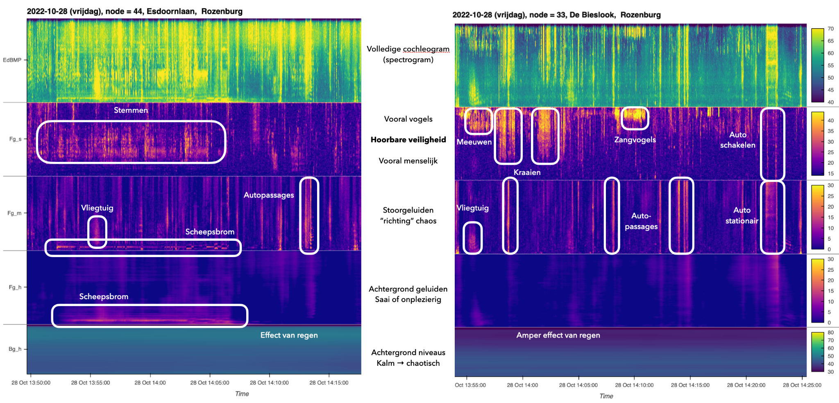
2. SIGNAAL-ANALYSE MET SOUNDSCAPE SOFTWARE
Cochleogram
Seconde voorgrond
Minuut voorgrond
Uur voorgrond
Langzame achtergrond
Notes:
De geluidsdata die we ophalen met de meetinstrumenten, wordt gevisualiseerd en geanalyseerd dmv de soundscape software van SoundAppraisal. De data wordt in een cochleogram, een soort spectogram, gezet, waarin verschillende typen geluiden kunnen worden herkend.
Heel simple gezegd gebruiken we deze software om het totale geluidssignaal te ontleden, om te kijken wat er allemaal in gebeurt en wat deze gebeurtenissen betekenen voor de beleving van de geluidsomgeving!
- Geluiden worden gescheiden op basis van hun tijdsduur; of ze op de voor- of achtergrond afspelen
We kunnen daarin ook geluidbronnen identificeren.
Deze kwaliteiten van de typen geluiden bepalen hoe ze bijdragen aan de beleving van het geluid: is het kalm, chaotisch, levendig of monotoon?
------------------------------------------------------------------------------------------------------------------
Deze geluidsdata wordt in een cochleogram ofwel spectogram gevisualiseerd (bovenste laag).
Je ziet hier het volledige geluidssignaal op twee lokaties: Esdoornlaan en De Bieslook in Rozenburg over een tijdsperiode van ongeveer 20-25 minuten.
De bovenste laag is het volledige geluidssignaal, die in de lagen daaronder zijn gescheiden.
De lagen daaronder zijn gescheiden op basis van tijd, zo worden voor- en achtergrond geluiden van elkaar gescheiden en zichtbaar wat er ‘hoorbaar is’.
Deze lagen dragen op hun eigen manieren bij aan de beleving van geluid, oftewel de soundscape.
In deze cochleogram zijn ook verschillende geluidsbronnen zichtbaar.
De horizontale as is de tijd (hier zo’n 20 minuten) en de vertikale as is frequentie. Des te lichter/feller de kleuren des te hoger de waarden.
Seconde voorgrond: LEVENDIG: vooral indactoren van hoorbare veiligheid afkomstig van mensen en vogels.
Minuut voorgrond: CHAOS: auto’s, vliegtuigen en andere stoorgeluiden
Uur voorgrond: SAAI/ONPLEZIERIG: langduriger bronnen. Hier een 15 minuten lange scheepsbrom
Uur achtergrond: achtergondgeluid van de stad en het weer.
We scheiden en classificeren geluidsbronnen onder andere op basis van de “laag” waarin ze het best zichtbaar zijn. Auto passages zitten typisch in de minuut voorgrond. Een langzame boot zit in de uur voorgrond. Het geluid van deze boot is niet constant en heeft daardoor ook een duidelijke bijdrage in de minuut voorgrond. Verschillen tussen verschillende vogelsoorten zijn ook duidelijk.
–----------- Oud
In deze software is het ook mogelijk om verschillende geluidsbronnen te herkennen en van elkaar te onderscheiden.
Links op afbeelding: autopassages
Rechts op afbeelding: veel vogels
De cochleogram is opgedeeld in verschillende tijdslagen, die aangeven of iets in de voorgrond of achtergrond afspeelt
Opgedeeld in verschillende tijdslagen > voorgrond en achtergrond niveaus.
We kunnen hieruit aflezen hoe rustig of druk een bepaald gebied is, welke geluiden goed hoorbaar zijn en hoe hoog het achtergrond niveau is.
De hoogte van het achtergrond niveau is bijvoorbeeld bepalend voor wat er op de voorgrond hoorbaar is en daarmee ook hoe de geluidsomgeving wordt ervaren.
[Met een hoge achtergrond worden de prettige ‘gebiedseigen’ geluiden op de voorgrond, zoals vogels of geklets van mensen, steeds minder goed hoorbaar. Een hoge achtergrond kan ook worden gecreëerd door het voorbijrijden van heel veel auto’s. Met lage achtergrondniveaus zijn zowel de prettige gebiedseigen geluiden goed te horen, maar ook de ongewenste geluiden, zoals vliegtuigen. Daarom is het belangrijk dat het type geluid ook herkend kan worden.]

Slide 36
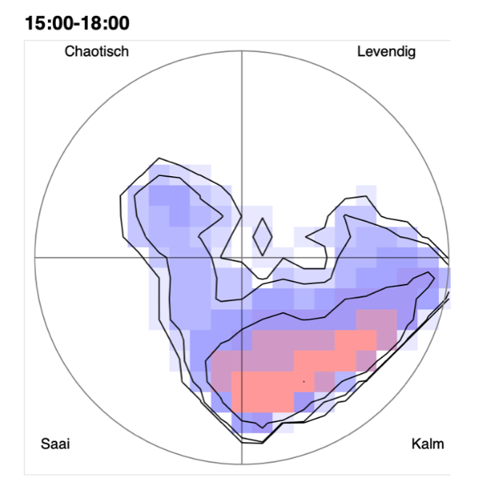
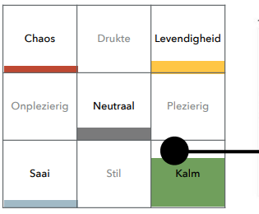

Histogram:
Soundscape schatting
Notes:
De data uit de cochleogrammen wordt vervolgens samengevat in een Histogram, die de soundscape schatting over 3 uur weergeeft.
Op deze histogram is bijvoorbeeld te zien dat de soundscape op een bepaalde locatie, tussen 15:00 en 18:00 bijvoorbeeld voornamelijk uitkwam bij ‘kalm’, maar dat er ook wel wat andere soundscape waarden zichtbaar zijn.
Deze histogram past ook weer 1 op 1 op de soundscape structuur die ik eerder liet zien.
Via deze visualisatie kunnen we dus snel en gemakkelijk aflezen welke soundscape karakteriserend zijn voor bepaalde gebieden.
Ook kunnen we de soundscapes zo gemakkelijk vergelijken, bijvoorbeeld tussen verschillende meetlocaties, of tussen verschillende dagen, weken of maanden!

Slide 37
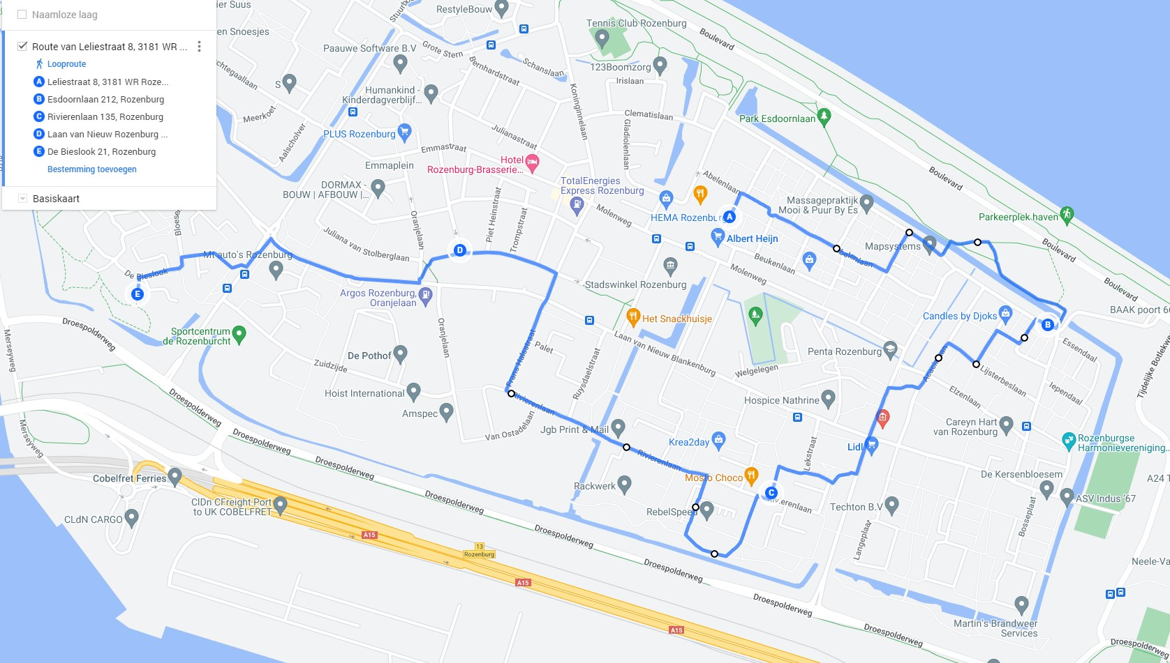
3. Subjectieve geluidsbeleving:
LUISTERWANDELING
Actief Luisteren
Luisteren zoals de analyse werkt
  (voor- en achtergrond, dominante geluiden, beleving)
Contextuele geluidsbeleving: visuele beleving, historisch, anekdotisch
Inzicht in persoonlijke verschillen
Route op basis van locatie geplaatste meters
Deze zal ergens in mei plaatsvinden!
Notes:
De derde methode van data verzamelen gaat om de beleving van bewoners.
Zoals ik al vertelde verzamelen we deze subjectieve informatie op twee manieren, waarvan de eerste de soundwalk oftewel luisterwandeling.
Bij een luisterwandeling gaan we met bewoners van een onderzoeksgebied actief luisteren naar de geluidsomgeving.
We wandelen langs verschillende meetpunten in de wijk en bespreken daarbij welke geluiden we horen en hoe deze onze geluidsbeleving beïnvloeden.
We luisteren dan naar het geluid zoals ook onze analyse werkt, door voor en achtergrond van elkaar te scheiden en te luisteren wat er allemaal hoorbaar is.
Zo letten we ook op de context van het geluid: Geluidsbeleving wordt beïnvloed door de context waarin het ervaren wordt, zoals de tijd en plaats. Maar geluidsbeleving beinvloedt ook hoe de rest van de omgeving ervaren wordt.
De luisterwandeling is ook interessant om persoonlijke verschillen in beleving aan te kaarten en bewoners met elkaar daarover in gesprek te laten gaan.

Slide 38
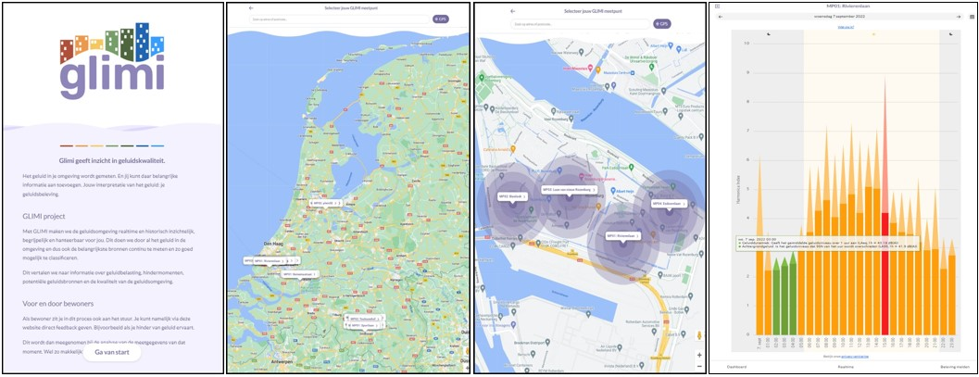
3. SUBJECTIEVE GELUIDSBELEVING: WEBPORTAL
portal.glimi.nl
Meetlocaties
Inzicht kwaliteit geluidsomgeving:
Harmonica Index
Geluidsbeleving melden!
Notes:
De tweede manier waarop we geluidsbeleving onderzoeken en deze ook inzichtelijk maken voor bewoners, is via het GLIMI webportal.
Over het gebruik van de portal vertel ik later meer!

Slide 39
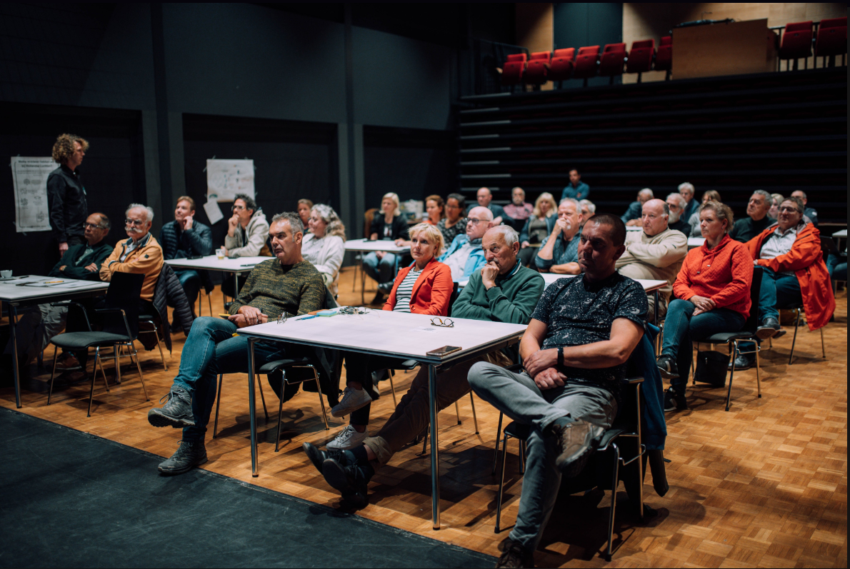
Notes:
Burgerparticipatie die het dichtst op de missie van Waag zit.
Technische omvang zowel op hard- als software gebied.
Significante maatschappelijke en politieke impact.
Burgers on equal terms met instituties.
(H)erkenning van mensen en organisaties van het belang.
Enthousiasme om door te gaan en op te schalen.

Slide 40
Pauze

Slide 41
Samen meetplan opstellen
= het bepalen van de 4 meetlocaties (objectieve geluidsmeters)
Diversiteit binnen meetplan is belangrijk: optimaal (prettig) maar ook non-optimaal (onprettig) geluidsklimaat
Mogelijke meetlocaties vanuit gemeenten
Per meetgroep interesses delen en locaties bedenken
Per meetgroep 4 locaties pitchen
Gezamenlijk meetplan opstellen: 2 per meetgroep

Slide 42
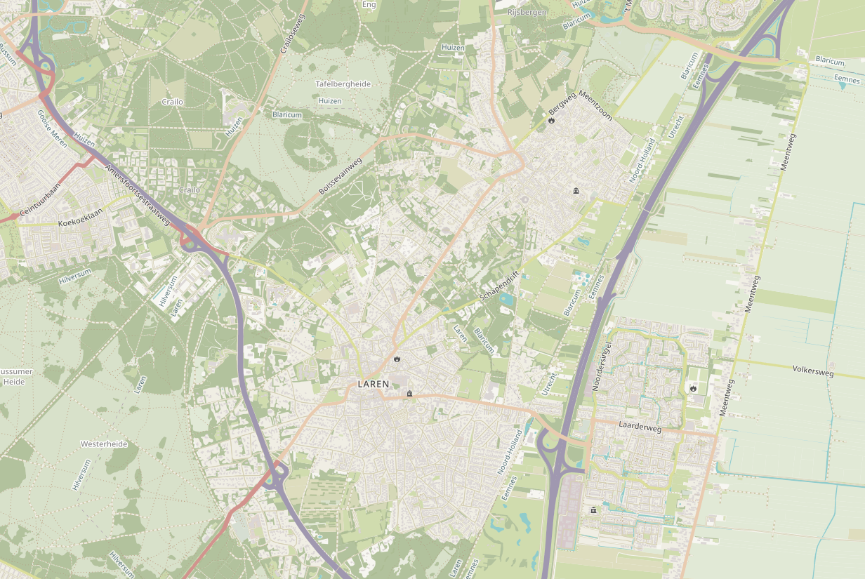
Mogelijkheden meetlocaties
BEL-gemeenten:
Laren: De Brink (stedelijk)
Eemnes: Noordersingel (A27, snelweg)
Blaricum: Tafelbergheide (natuurgebied)

Slide 43
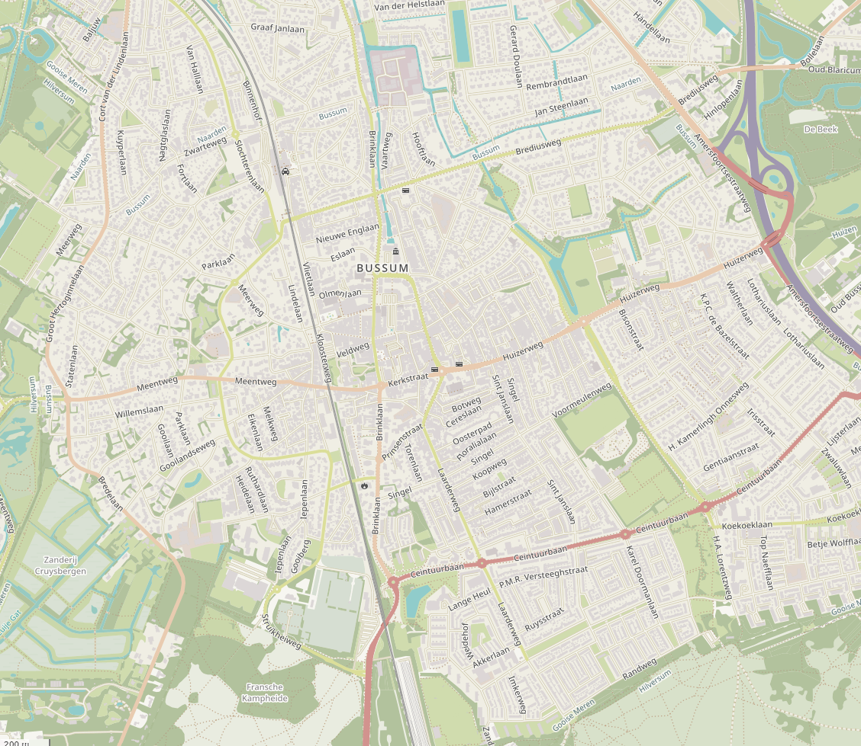
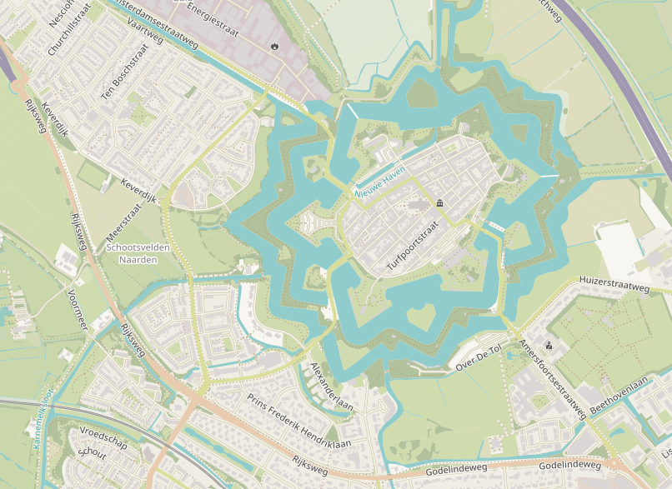
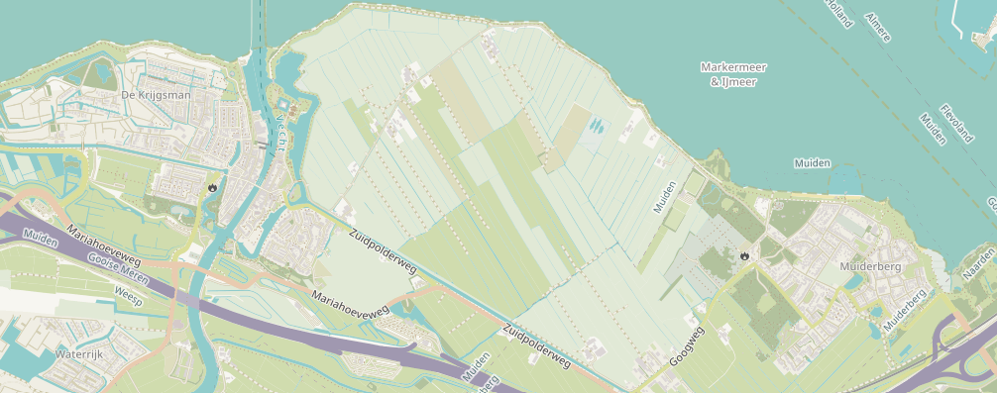
Gooise Meren:
Bussum
Veerstraat (stedelijk)
Vlietlaan (spoor)
Boslaan (rustige woonwijk)
De Ruijterlaan (park/heide)
Naarden
Godelindeweg (lokaal verkeer)
Rijksweg/Keverdijk (snelweg)
Marktstraat (stedelijk)
Muiden
Herengracht (stedelijk)
Muiderberg
Kerkpad (rustig)
Mogelijkheden meetlocaties
Bussum
Naarden
Muiden & Muiderberg

Slide 44
Samen meetplan opstellen
Stap 1: Straks ga je aan de tafel van jouw meetgroep zitten. Welke vragen over geluid heb je? Schrijf deze op post-its.
Stap 2: Waar kunnen we relevante data verzamelen om de meetvragen te beantwoorden? Geef met stickers op de kaart aan waar geluidsmeters geplaatst zouden kunnen worden. De meters worden aan een lantaarnpaal bevestigd.
Stap 3: Kies vier locaties op basis van diversiteit. Voeg de meetvragen toe aan die locaties en schrijf op post-its waarom juist daar een geluidsmeter moet komen.

Slide 45
Samen meetplan opstellen
Stap 1: Plenair: per meetgroep toelichting op gekozen meetlocaties geven. Waarom hebben jullie deze locaties gekozen?
Stap 2: Plenair: welke meetlocaties kiezen we? We hebben er 2 voor de BEL-gemeenten en 2 voor Gooise Meren. Is er diversiteit in de gekozen locaties?

Slide 46
Pilot: geluidsbelevingen in Glimi portal

Slide 47
Hoe nu verder?
Na het plaatsen van geluidsmeters door Munisense…
… Doorgeven van geluidsbeleving via de weportal!

Slide 48
Portal.glimi.nl
Notes:
Heeft u uw smartphone in uw hand? Ga dan naar portal.glimi.nl

Slide 49
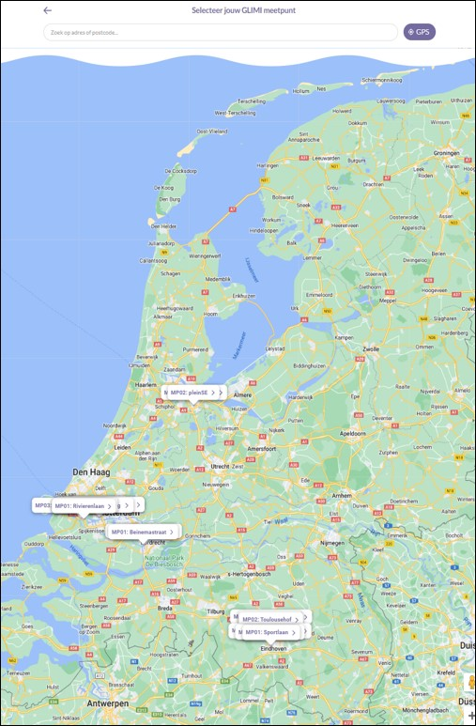
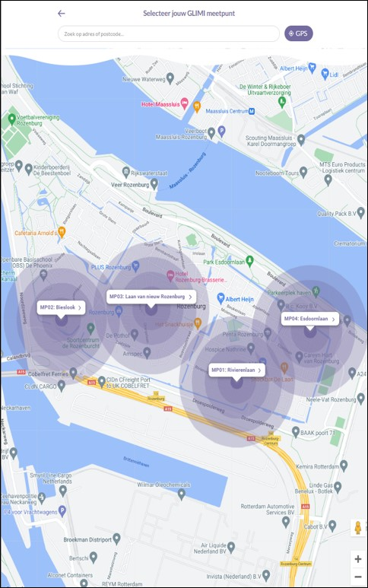
Kies uw locatie
1. Ga naar portal.glimi.nl en klik vervolgens op "ga van start" + "volgende"
2. De onderzoeksgebieden en de meetpunten zijn te zien op de landkaart. Selecteer de dichtstbijzijnde geluidsmeter op de kaart, voer uw adres of postcode in of kies voor de "GPS" knop om uw gps-locatie te zoeken (laatste is vooral voor smartphones).
Notes:
Let op: Wordt in uw woongebied geen geluid gemeten? Maar wil u wel uw beleving doorgeven? Selecteer dan alsnog de dichtstbijzijnde geluidsmeter. Zo komt u op het Dashboard van die meter terecht. Vervolgens gaat u naar 'beleving melden' (rechtsonder in uw scherm), om uw geluidservaring te delen. Het is belangrijk dat u hier uw postcode invult, zodat wij weten waar u zich (ongeveer) bevindt! Als u zich buiten het onderzoeksgebied bevindt, valt deze geluidsbelevingsinformatie niet binnen de huidige onderzoekspilot, maar wordt door ons wel geregistreerd en gerapporteerd naar de lokale overheid

Slide 50
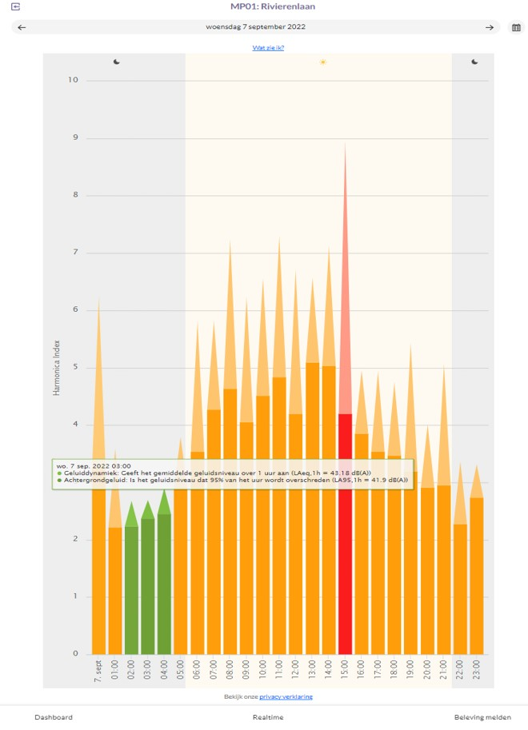
Harmonica Index
Indruk van de kwaliteit van de geluidsomgeving
  Rood = chaotisch/zeer luidruchtig
  Oranje/geel = levendig / luidruchtig
  Groen = kalm / rustig
‘Staafvorm’ is het achtergrondgeluid
‘Punt’ is de dynamiek (verandering) in geluid
Notes:
Indruk van de kwaliteit van de geluidsomgeving
Rood = chaotisch/zeer luidruchtig
Oranje/geel = levendig / luidruchtig
Groen = kalm / rustig
Blauw = monotoon
‘Staafvorm’ is het achtergrondgeluid
‘Punt’ is de dynamiek (verandering) in geluid

Slide 51
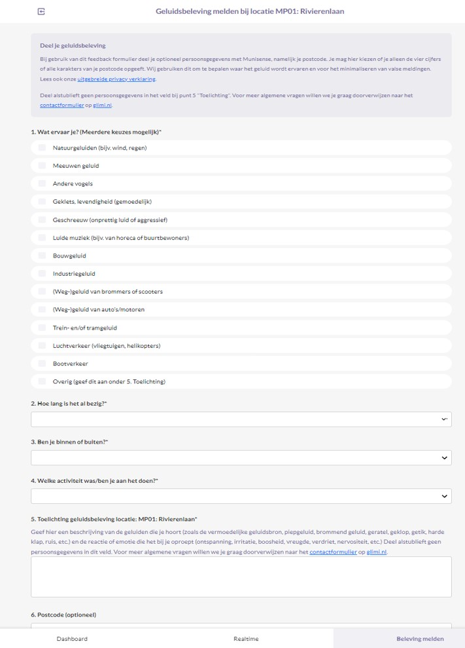
Beleving melden
1. Wat ervaar je? (Welke bron)
2. Hoe lang is het al bezig?
3. Ben je binnen of buiten?
4. Welke activiteit ben/was je aan het doen?
5. Toelichting: beschrijving geluid en effect van geluid op uw gemoedstoestand
Beleving ≠ alleen hinder

Slide 52
Vervolg
We gaan 3 maanden meten! Gebruik de glimi-portal voor het uploaden van je geluidsbelevingen.
In mei organiseren we geluidswandelingen. Deze zullen in het weekend plaatsvinden. Jullie ontvangen hier uitnodigingen voor.
In juni sluiten we de pilot af met een data-analyse en een reflectie. Hoe vonden jullie de pilot? Hebben jullie meer inzicht gekregen in de geluidsomgeving?
Daartussenin: weet ons te vinden voor vragen!

Slide 53
Word lid van Hollandse Luchten: hollandse-luchten.org/aanmelden
Vragen? Ga naar hollandse-luchten.org/contact

Slide 54
Bijeenkomst Pilot Geluid
Gooi en Vechtstreek 15 december 2022

